Slide 1

Název školy: Svobodná základní škola,o.p.s.
Autor: Ivana Makovičková
Název materiálu: VY_32_INOVACE_6_HUDEBNÍ VÝCHOVA_Z ČEHO SE SKLÁDÁ HUDBA?
Název: Z ČEHO SE SKLÁDÁ HUDBA?
Číslo projektu: CZ.1.07/1.4.00/21.0929
Z ČEHO SE SKLÁDÁ HUDBA?
Dostupné na portálu http://dumy.cz/

Slide 2
Anotace:
Materiál je určen pro žáky od 4. třídy.
Materiál se zaměřuje na oblast Umění a kultura, vzdělávací obor Hudební výchova.
Materiál slouží k vyvození učiva o základních pojmech spojujících se s charakteristikou hudby.
Materiál je určen k výkladu. Výklad je díky materiálu názornější. Součástí materiálu je i několik hudebních ukázek, na jejichž základě mohou děti snadněji pochopit problematiku rytmu.

Slide 3
Z čeho se skládá hudba?
Obr. 01

Slide 4

Dynamika
Pojmem dynamika rozumíme hlasitost hraní.
Pro hudebníky je velice důležitá – bez dynamiky skladbu zahrát zcela správně.
Jak hudebník pozná, co má hrát silně co slaběji a co téměř neslyšně?
p
mf
f
ppp
pp
ff
fff
piano
forte
f
p
f
p
zeslabovat
zesilovat

Slide 5
Tempo
Pojmem dynamika rozumíme rychlost, kterou hudebník hraje.
Tempo je důležité pro charakter skladby.
Jakým tempem se hraje např. ukolébavka či veselá píseň?
Podle jakých značek hudebník pozná, kdy má jak rychle hrát?
rychle
Znáš i jiná taková slova?
Víš co znamenají?
allegro
rychle
moderato
mírně
lento
pomalu
táhle

Slide 6


Rytmus
Pojem rytmus vyjadřuje pravidelné střídání přízvučných a nepřízvučných dob ve skladbě.
Rytmus se označuje dvěma čísly, které jsou umístěny hned za houslovým klíčem.
Ve které umělecké činnosti je rytmus velmi důležitý?
TŘÍDOBÉ TANCE
DVOUDOBÉ TANCE
VALČÍK
POLKA
MAZURKA
POLONÉZA
Obr. 02

Slide 7
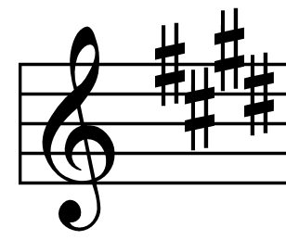
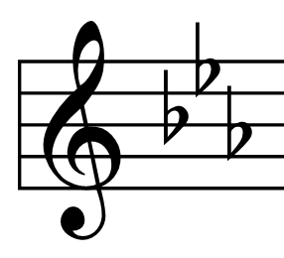
Tónina
Tónina vyjadřuje příslušnost not k určité stupnici.
Tónin existuje velmi mnoho.
Jak hudebník pozná ve které tónině hraje?
Každá tónina má jiné předznamenání.
Víš kterými značkami je předznamenání určeno?
KŘÍŽKY
BÉČKA

Slide 8
Tónina
Existují dva základní druhy tónin.
Znáš je?
DUROVÉ TÓNINY
MOLLOVÉ TÓNINY
Pozor!!! Tóninu lze poznat nejen podle předznamenání, ale také pouze podle sluchu.
MALÁ NÁPOVĚDA
Vzpomeň si na 2 písničky - jedna je DUR a druhá moll.
Jaký je mezi nimi rozdíl?
Kdyby byl Bavorov
Dobrú noc
Jaká je nálada těchto skladeb?

Slide 9
ZDROJE:
Louisina polka [online]. 2012 [cit. 2012-07-24]. Dostupné z: http://ulozto.cz/xxDVCwy/louisina-polka-mp3
Vídeňský valčík na krásném modrém dunaji. In: Richard Strauss [online]. 2012 [cit. 2012-07-24]. Dostupné z: http://ulozto.cz/x1GYvuq/j-strauss-19-stol-vidensky-valcik-na-krasnem-modrem-dunaji-mp3
Polonéza As-DUR. In: Polonéza As-DUR [online]. 2012 [cit. 2012-07-24]. Dostupné z: http://ulozto.cz/xdBrGvf/01-poloneza-as-dur-op-53-mp3
Mazurka. In: Fryderyk Chopin [online]. 2012 [cit. 2012-07-24]. Dostupné z: http://ulozto.cz/xY9LqaS/09-chopin-mazurka-wav
Obr. 01: Galerie Office [cit. 2012-07-24]
Obr.02: Galerie Office [cit. 2012-07-24]

